Slide 1
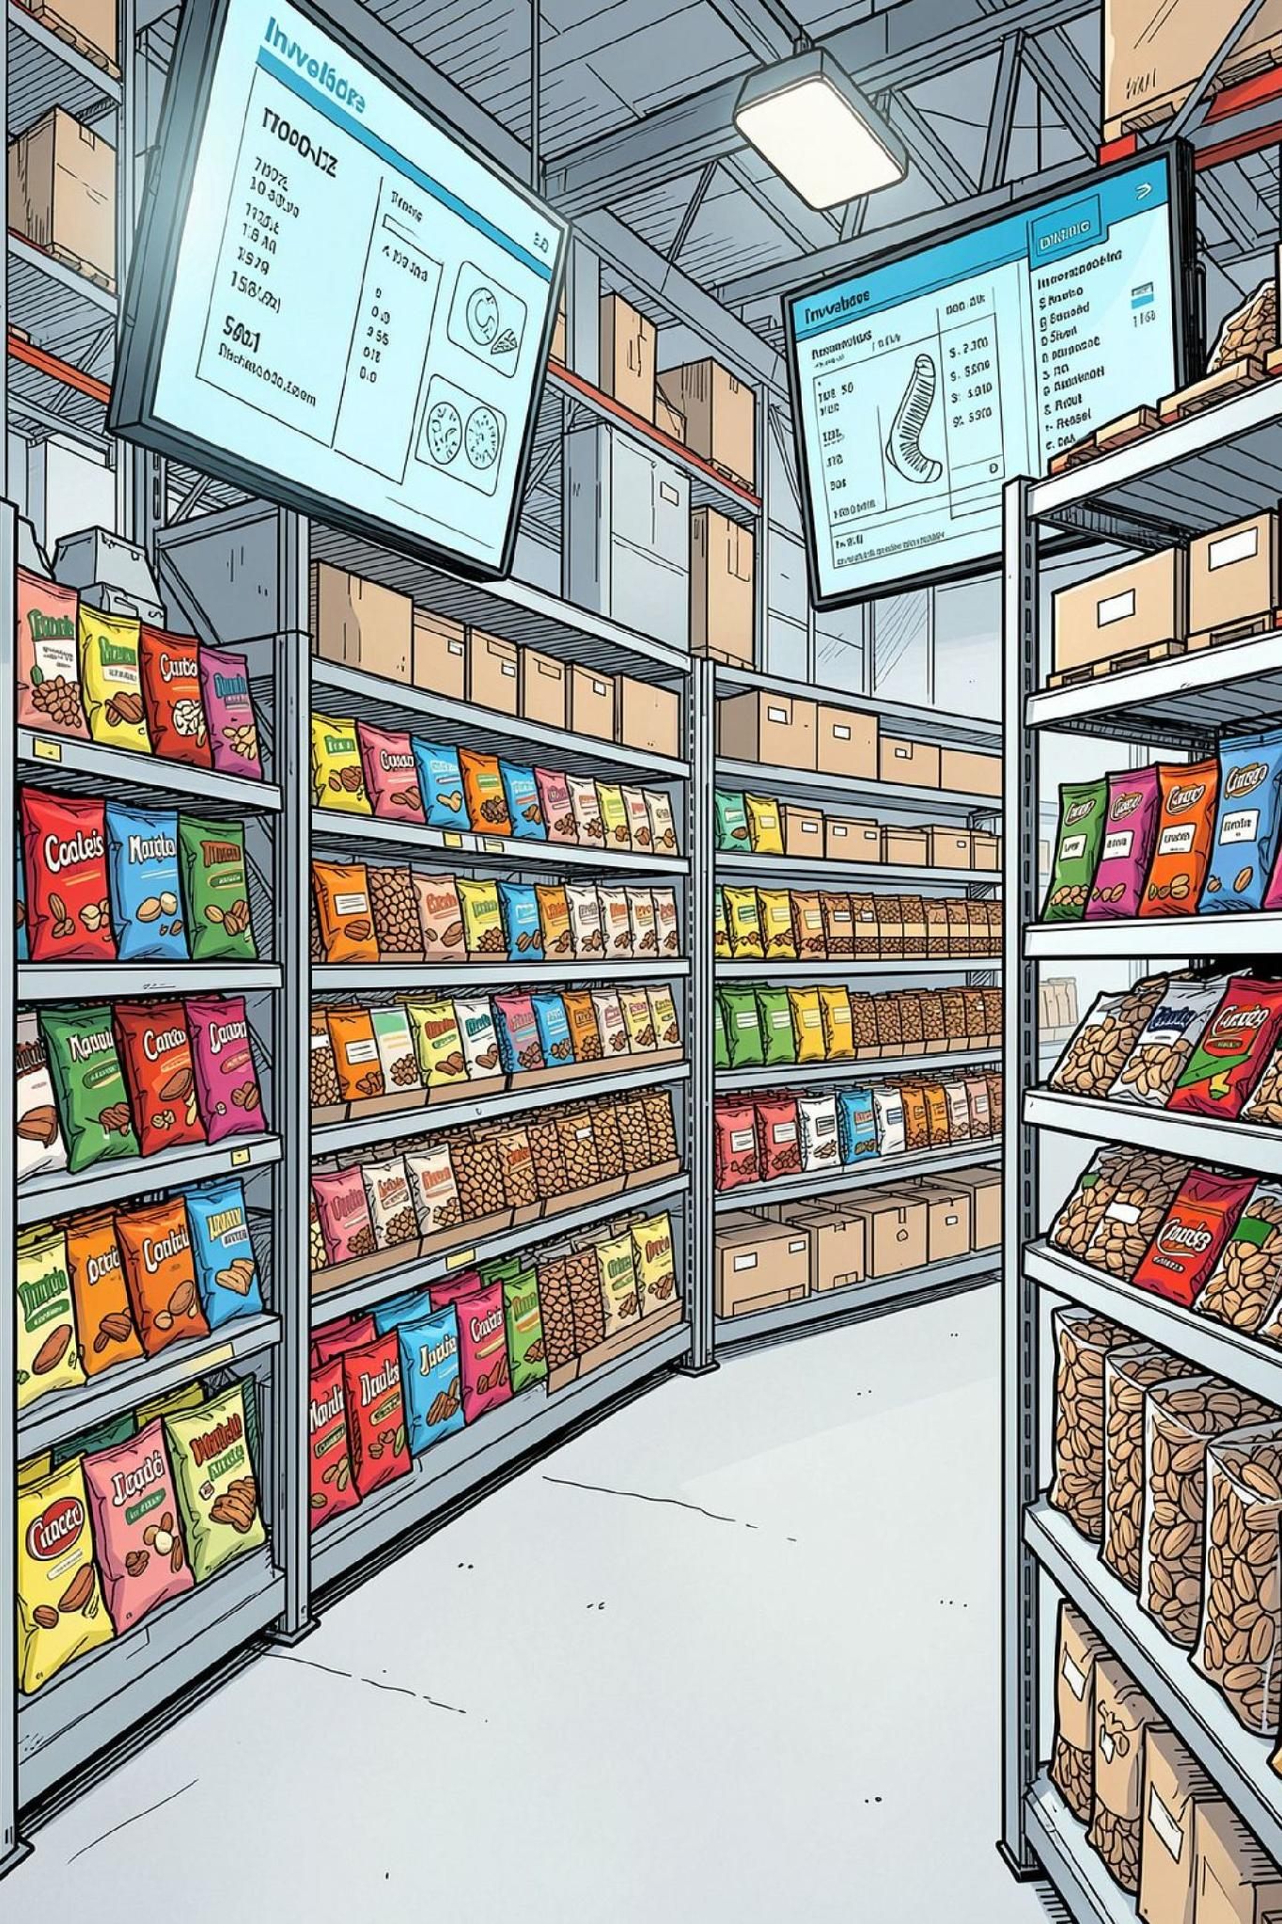
Ventas Monroy
Guía 1 · Definición Proyecto APT · Capstone
INGENIERÍA EN INFORMÁTICA · DUOC UC VIÑA DEL MAR

Slide 2

Equipo de Proyecto
Victor Sandino Iriarte Serrano
Ismael Gustavo Cabrera Loyola
RUT: 21.096.410-K
RUT: 20.174.655-8
Javier Ignacio Monroy Silva
Ignacio Javier Cerón Serrano
RUT: 21.787.643-5
RUT: 19.776.440-6

Slide 3
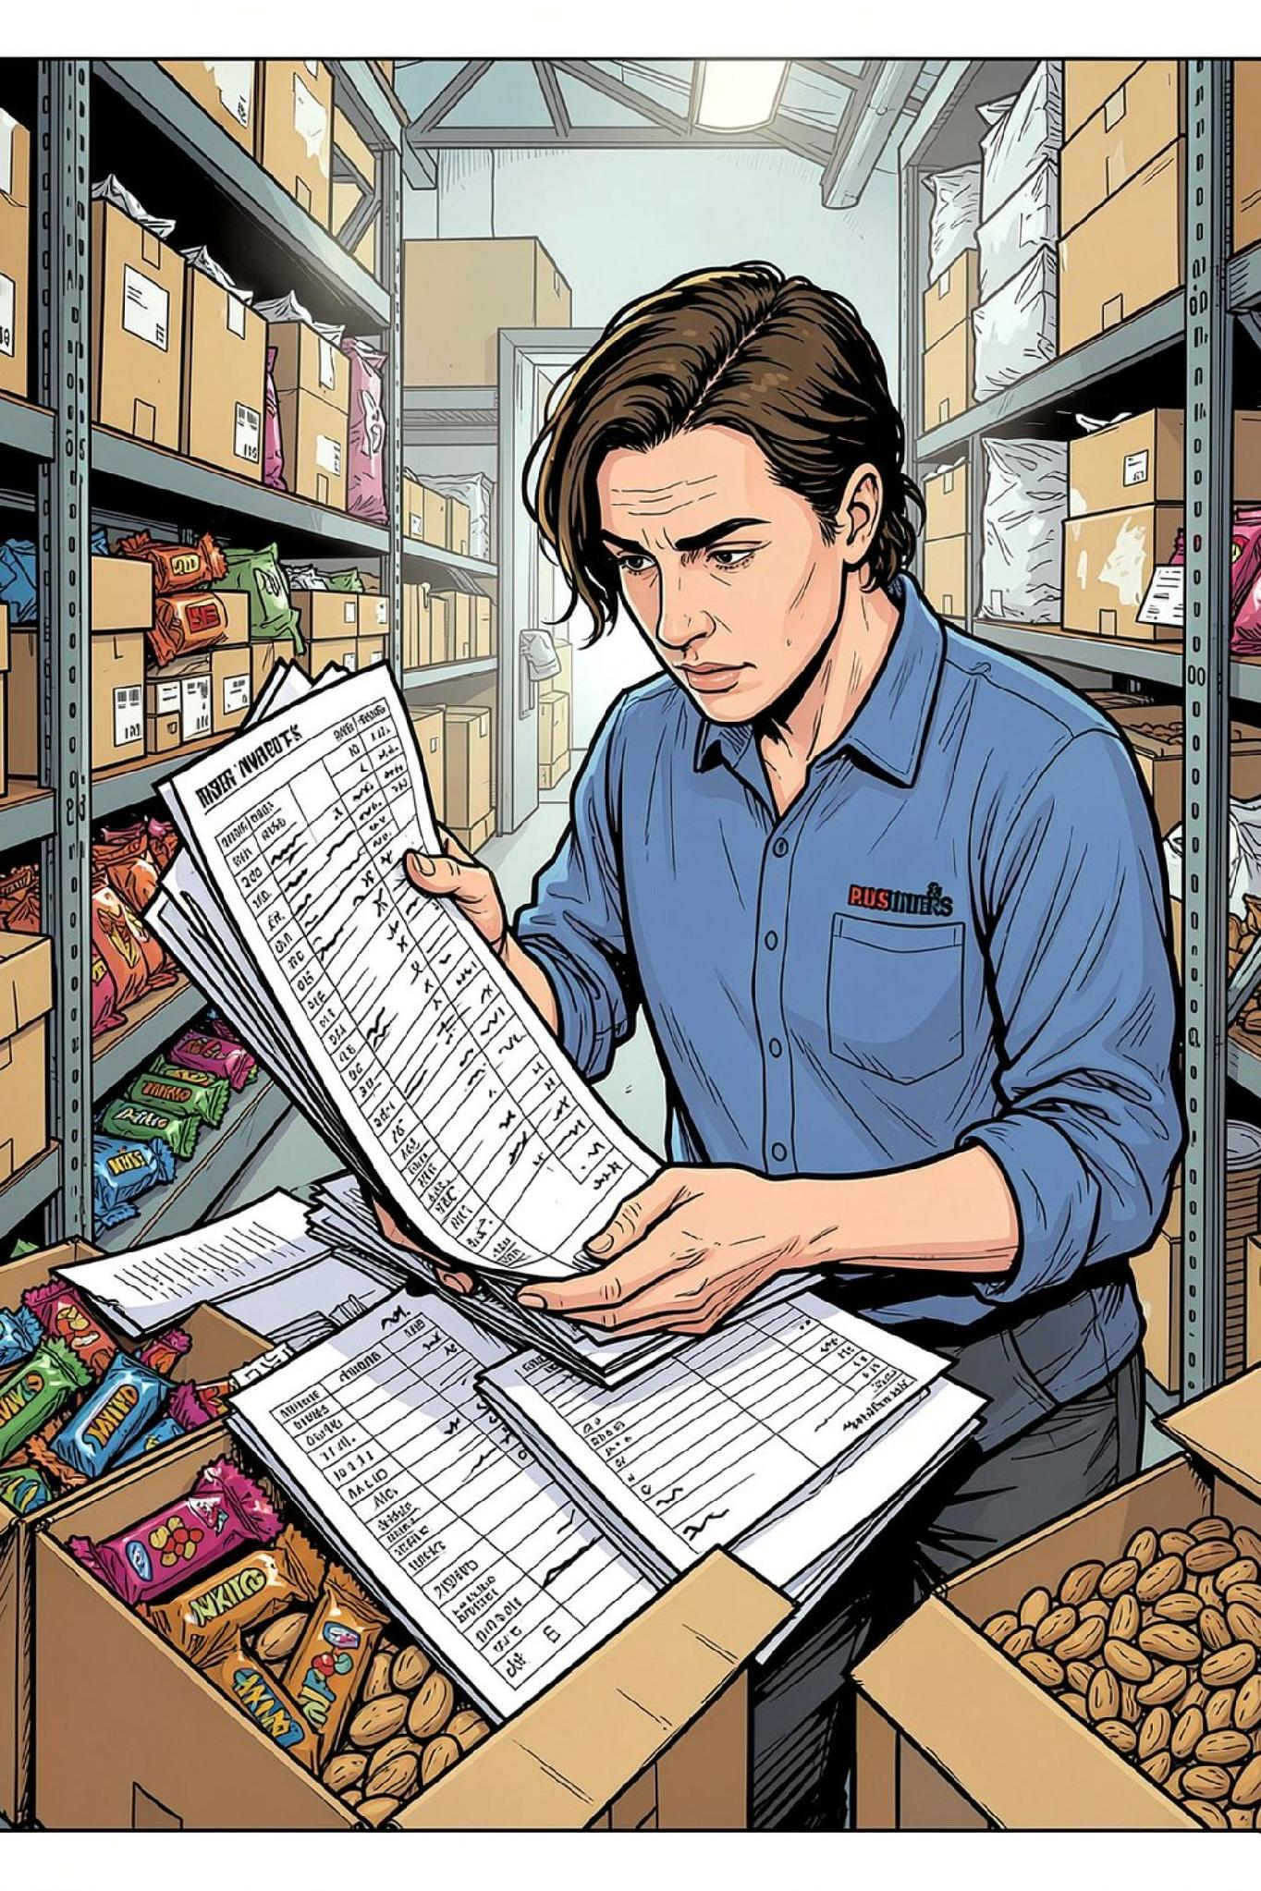
El Problema
📋 Sin automatización
⚠️ Mermas por vencimiento
Registros manuales, inventario desactualizado
Pérdidas por productos próximos a caducar
📉 Errores en pedidos
Diferencias en conteo manual, retrasos al cliente

Slide 4
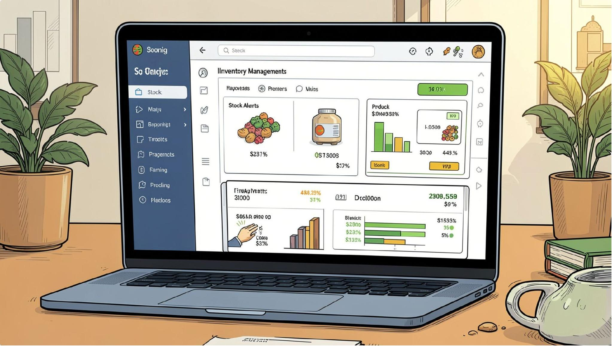
Solución del Proyecto
Sistema de control y gestión de inventario
Registro de entradas y salidas
Control de lotes y fechas de vencimiento
Alertas de stock crítico
Reportes en tiempo real

Slide 5




Áreas de Desempeño y Competencias
IA y Tecnologías Emergentes
Diseño y Modelamiento
Algoritmos de aprendizaje supervisado para automatización
Arquitecturas de software para datos complejos
Desarrollo y Datos
Gestión TI Ágil
Persistencia, consistencia y despliegue Cloud
Ciclo de vida del software bajo metodologías ágiles

Slide 6
Objetivos Específicos
01
02
03
Levantar y modelar requerimientos
Diseñar arquitectura y modelo de datos
Construir interfaz y lógica de negocio
04
05
Gestionar el ciclo de vida del proyecto
Validar y probar la solución

Slide 7

Metodología de Desarrollo
Análisis
Diseño
Implementación
Pruebas
Enfoque híbrido/ágil adaptado a sprints semanales · Agosto a Diciembre

Slide 8
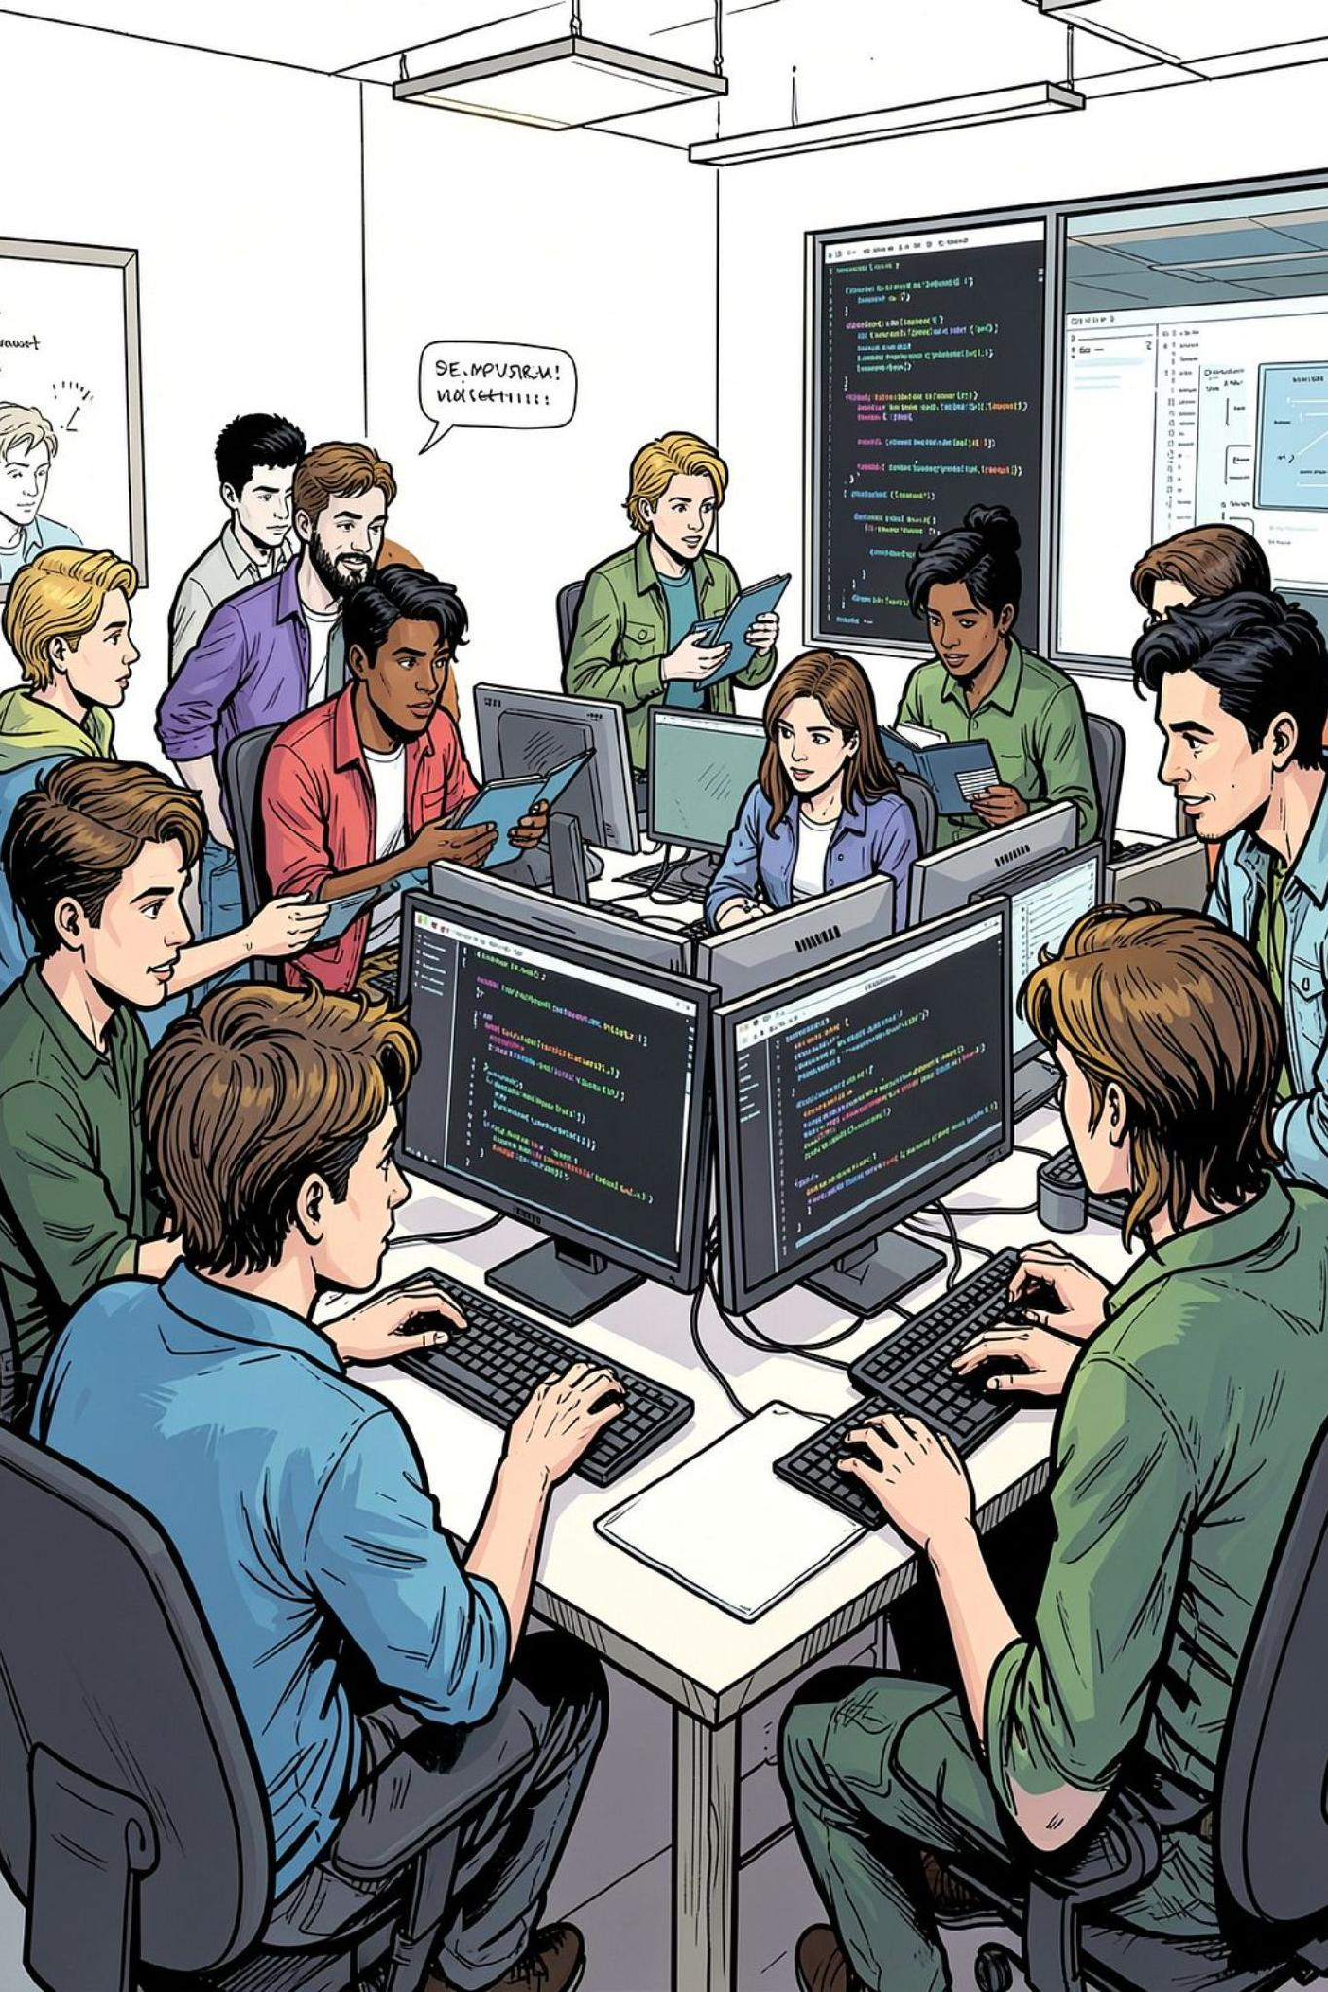

Roles del Equipo
Líder de Proyecto
1
Javier Monroy
Coordinación, requisitos y documentación técnica
Arquitecto de Datos / Backend
Victor Iriarte
2
Base de datos, lógica de negocio e integridad
Desarrollador Frontend
Ismael Cabrera
3
Interfaces de usuario y componentes visuales
Tester (QA)
Ignacio Ceron
4
Pruebas de calidad y detección de errores

Slide 9
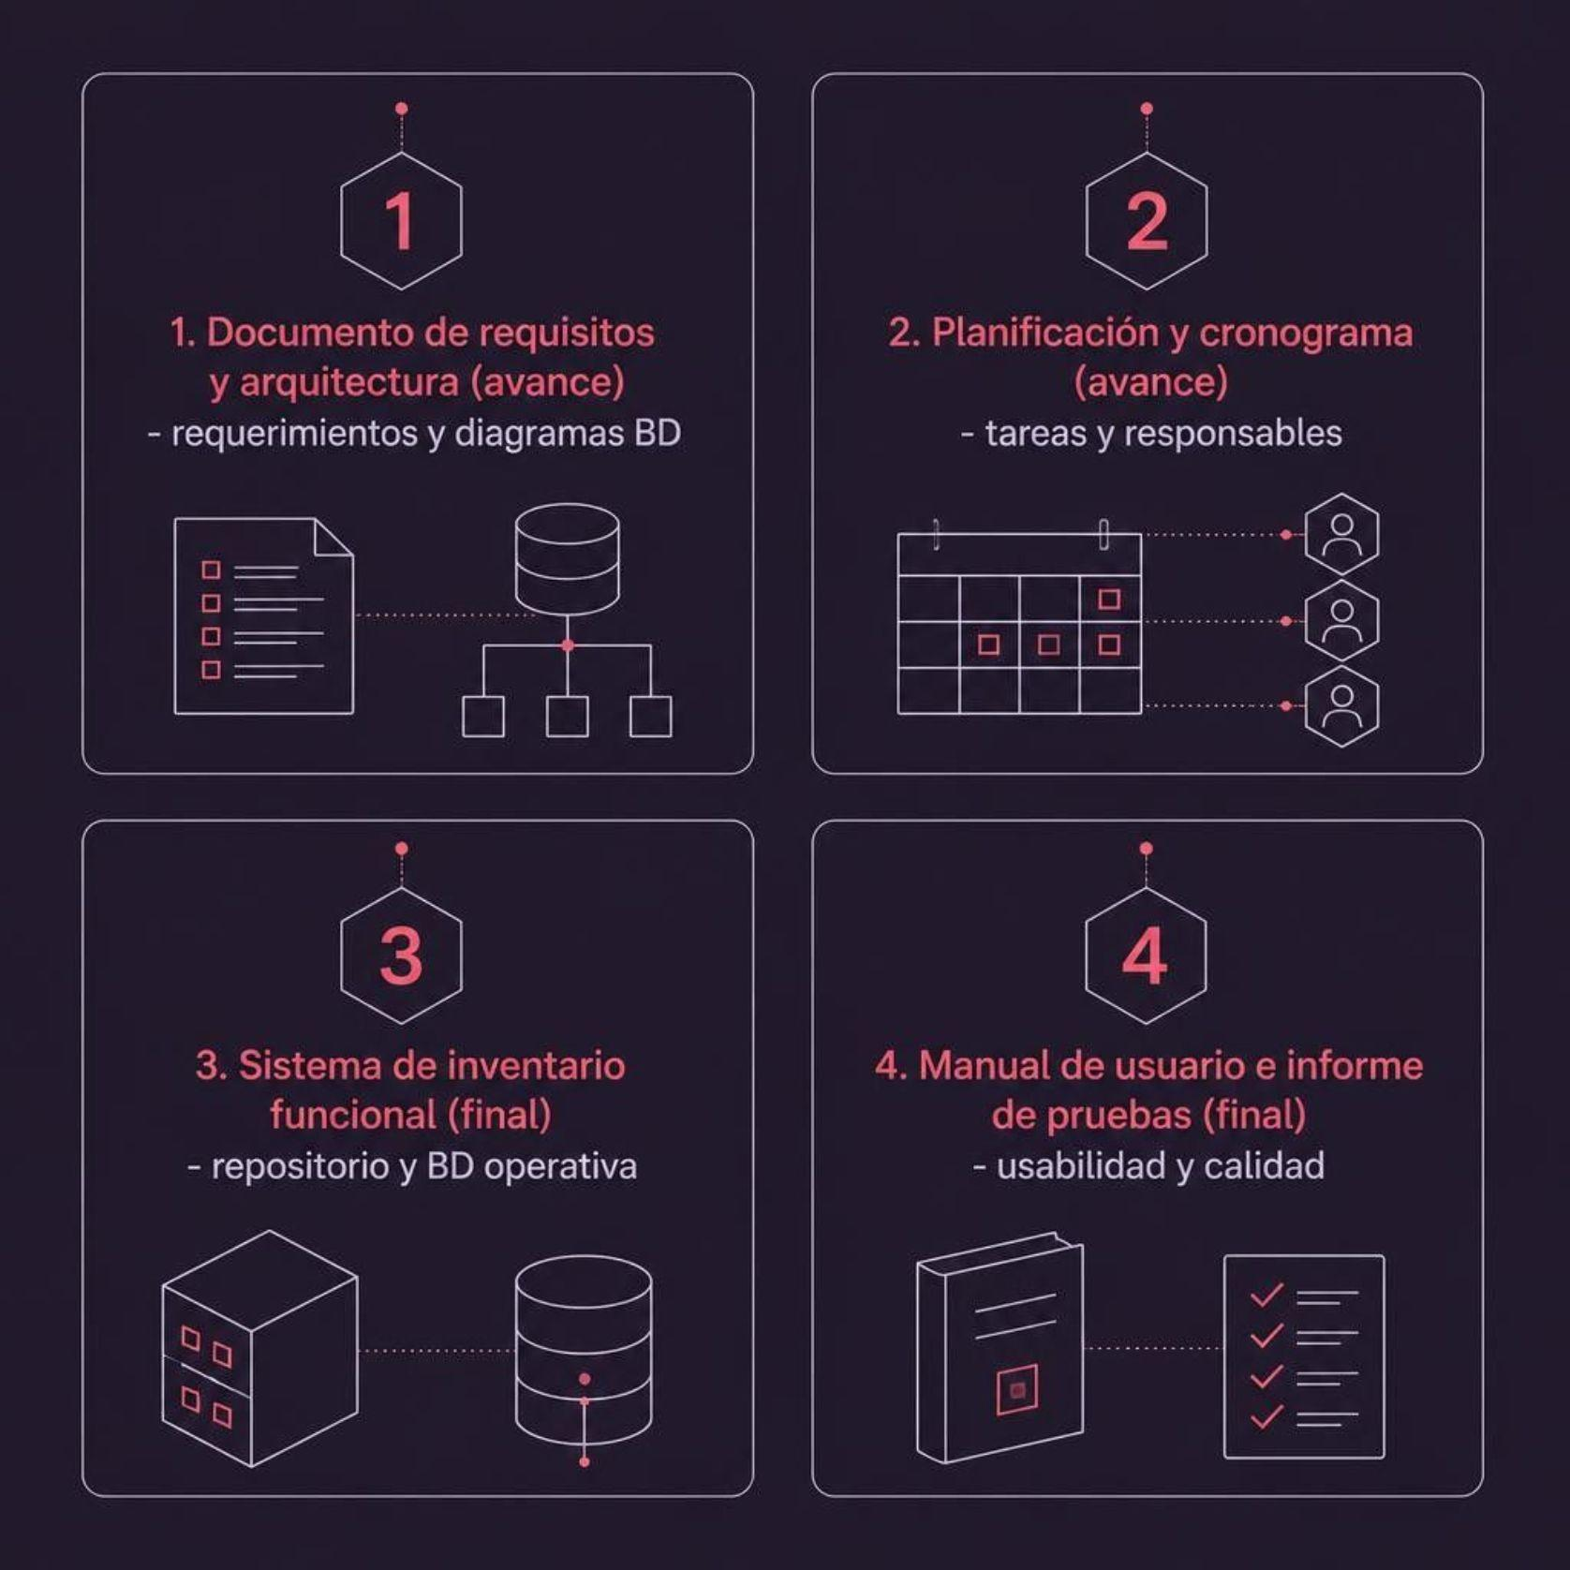
Evidencias del Proyecto
Productos evaluables
Cada evidencia demuestra el avance y la calidad del desarrollo del sistema.

Slide 10
Plan de Trabajo · Carta Gantt
Actividad | Fase 1 | Fase 2 | Fase 3 | Duración
Levantamiento de requisitos | ✓ | — | — | 3 sem. (Agosto)
Diseño BD y prototipos | — | ✓ | — | 3 sem. (Septiembre)
Desarrollo del software | — | — | ✓ | 8 sem. (Oct–Nov)
Pruebas, manuales y cierre | — | — | ✓ | 4 sem. (Nov–Dic)

